Slide 1
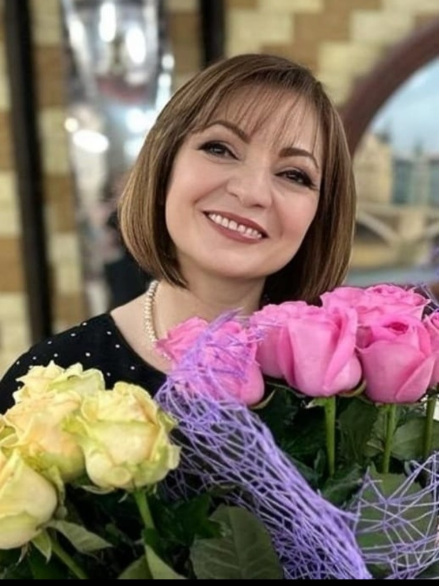
Муниципальное дошкольное образовательное бюджетное учреждение центр развития ребенка - детский сад № 19 муниципального образования городской округ город курорт Сочи Краснодарского края
Матевосян
Инга
Альбертовна
«Мои педагогические
секреты»

Slide 2
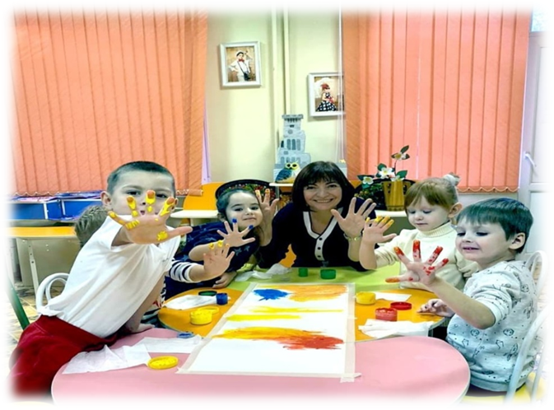
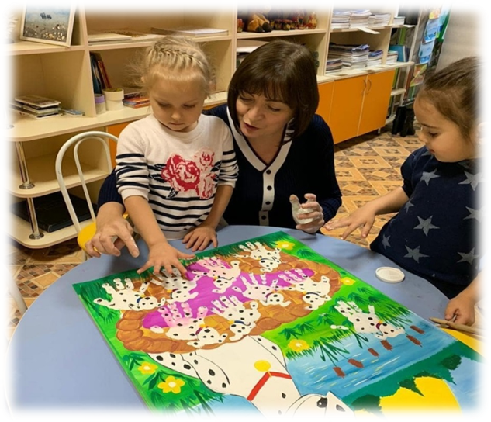
Изобразительная деятельность зарождается в раннем и продолжает развиваться в дошкольном возрасте. Если вовремя создать условия для ее проявления и становления, она станет благодатным средством самовыражения и развития ребенка.

Slide 3
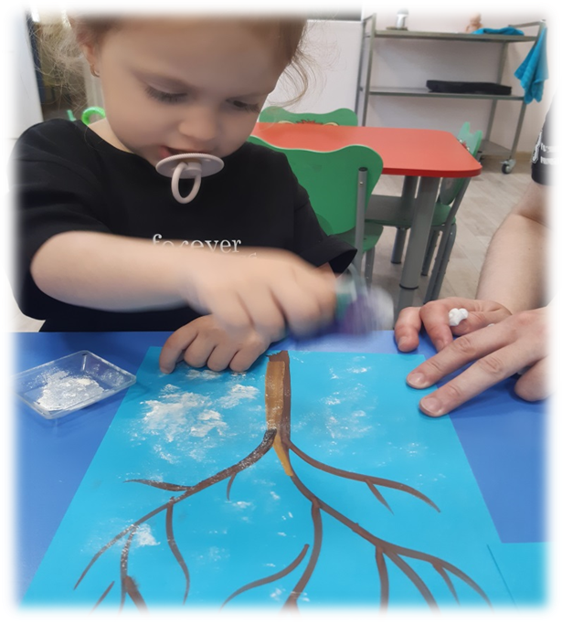
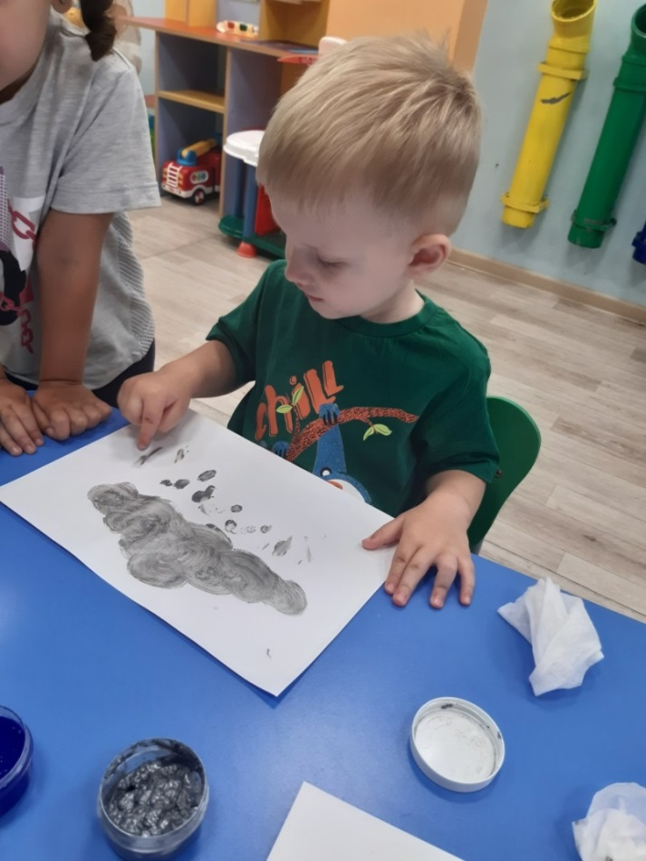

Slide 4
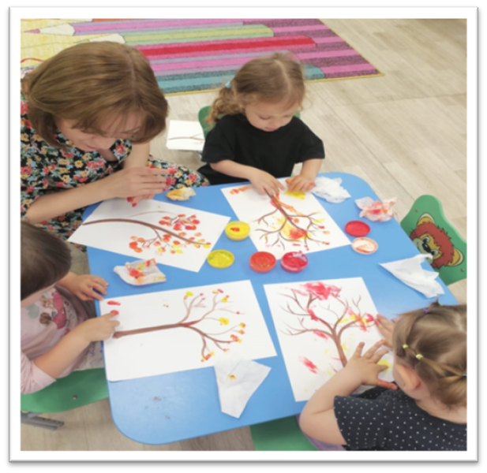
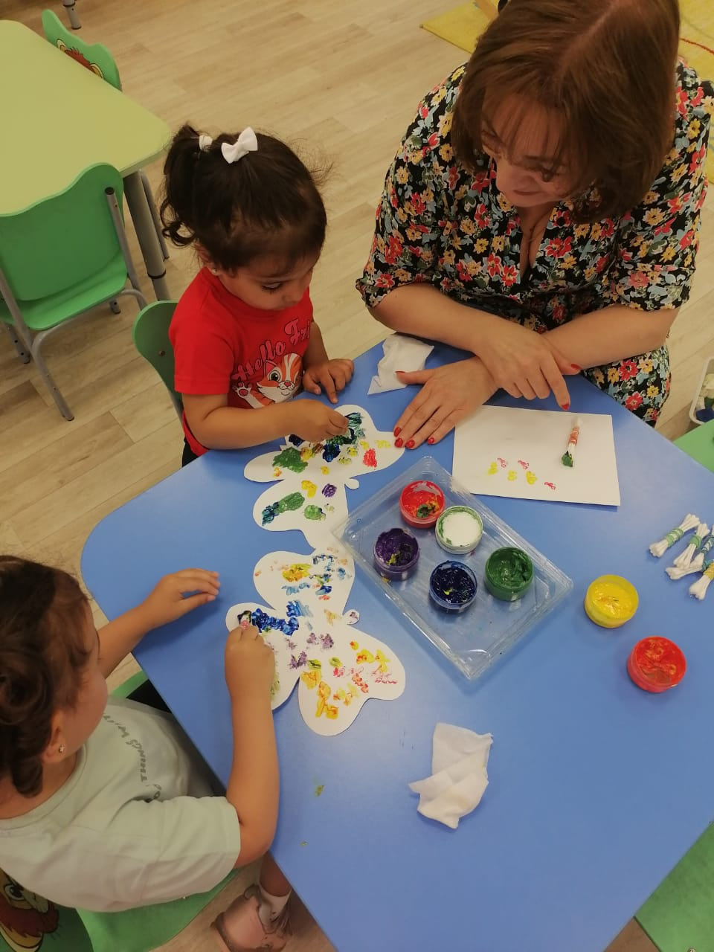
Рисование для малышей — это увлекательная игра, открытие новых красок мира, красоты линий и форм, цветовых пятен, экспериментирование.

Slide 5
Правополушарное рисование
1 этап – этап развития воображения
3 этап – упражнения правополушарного рисования
2 этап – этап развития наглядно- образного мышления

Slide 6
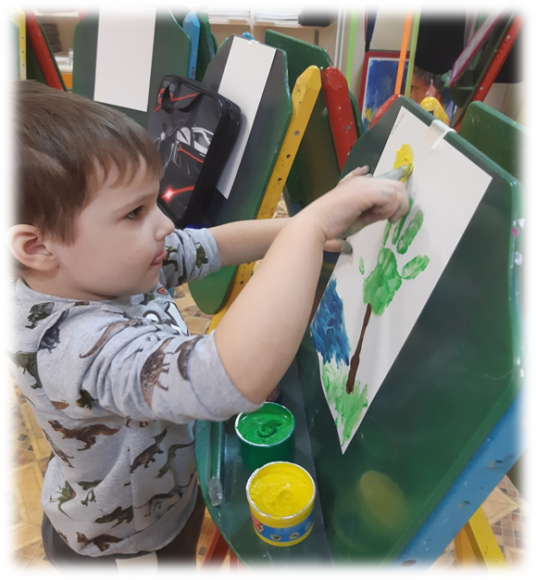
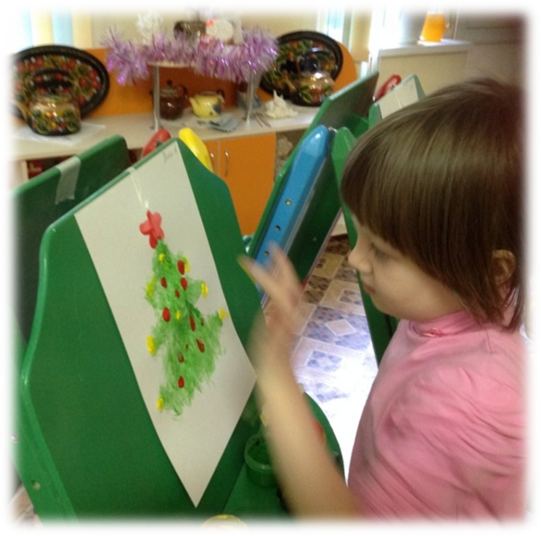
Самое главное в рисовании - это радость и удовольствие ребенка от процесса, а не «правильная работа на пятерку по выданному шаблону».

Slide 7
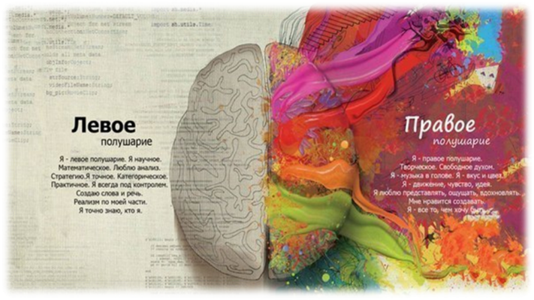
В 1960-е годы нейропсихолог Роджер Сперри проводя опыты на мозге млекопитающих, пришел к выводу, что разные полушария мозга отвечают за разные функции. В 1981 году Р.Сперри получил за свои исследования Нобелевскую премию.
Левая половина мозга отвечает за логику, а правая – за творчество и воображение.
Учитель и художник Бетти Эдварс заинтересовалась исследованиями Р.Сперри и в 1979 году она выпустила книгу «Откройте в себе художника». В основу книги Б.Эдварс легли результаты новаторских исследований нейропсихолога .
В своей книге она описала метод, который позволяет «отключить» левое и активизировать правое творческое полушарие. Эту технику она назвала «правополушарным или интуитивным рисованием»

Slide 8
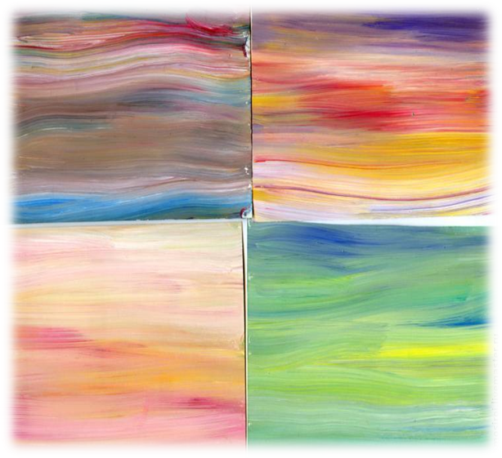
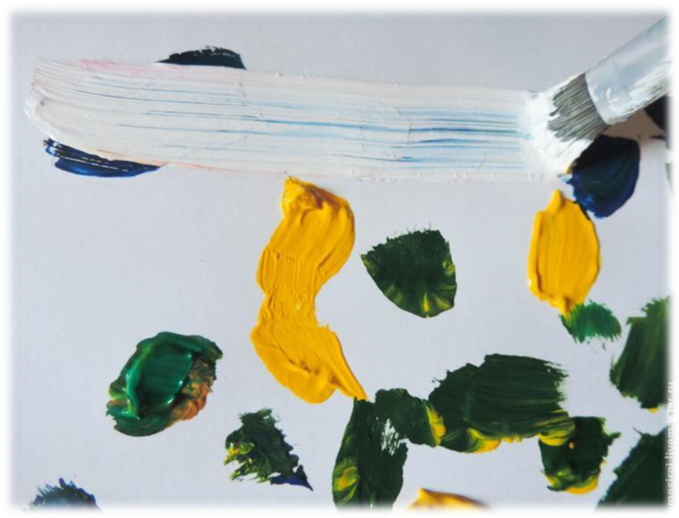
Упражнение 1 Смешивание красок интуитивно прямо на листе бумаги Эта техника развивает цветовое зрение, ведь при смешивании на бумаге создаются десятки оттенков, тонов и полутонов.

Slide 9
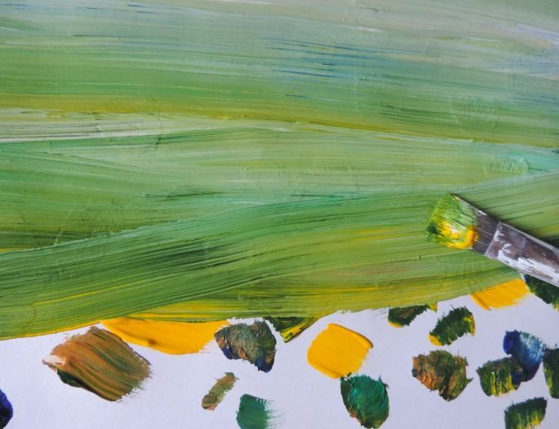
Упражнение 2 Рисование, выходя за рамки листа Это замечательное упражнение, позволяющее снять с подсознания ребенка все ограничения, тренирует кисть.

Slide 10
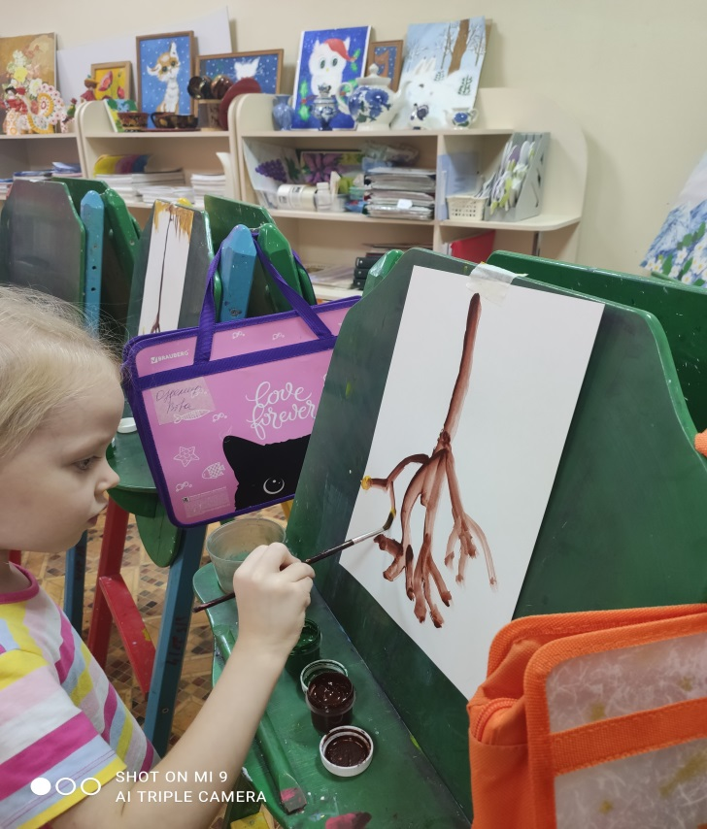
Упражнение 3 Перевернутое рисование Это упражнение дает возможность посмотреть на предметы под другим углом, по новому, иногда способствует лучшему изображению предмета.

Slide 11
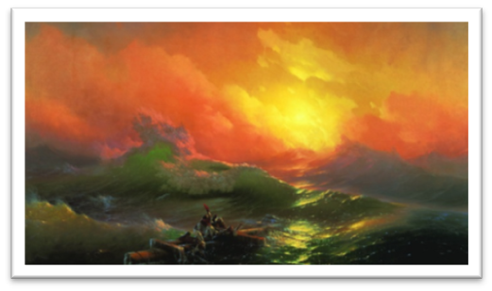
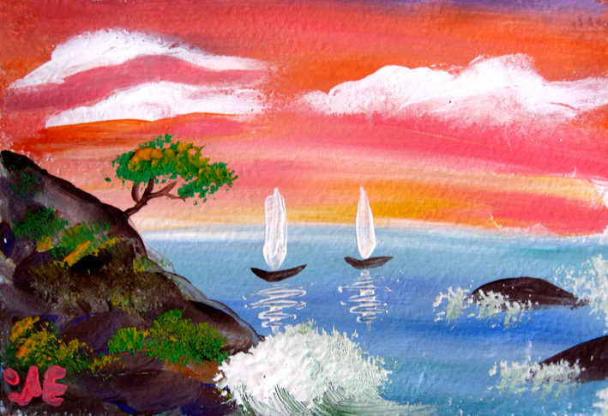
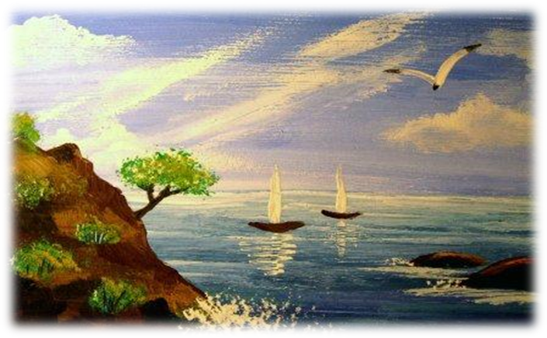
Выбор цвета

Slide 12
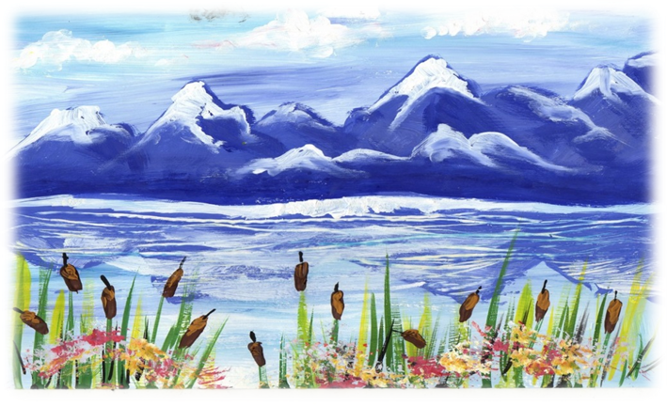
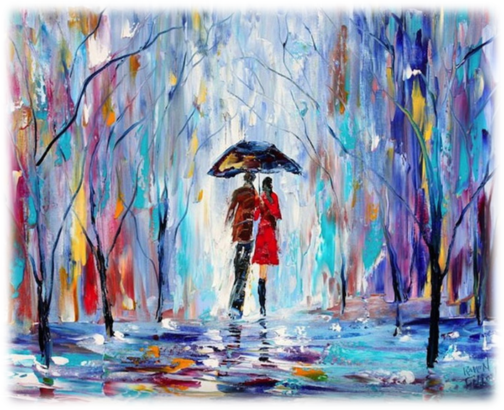

Slide 13
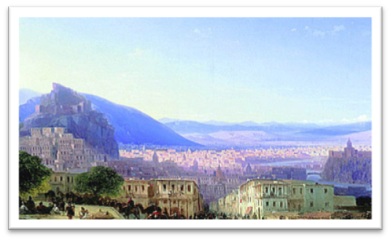
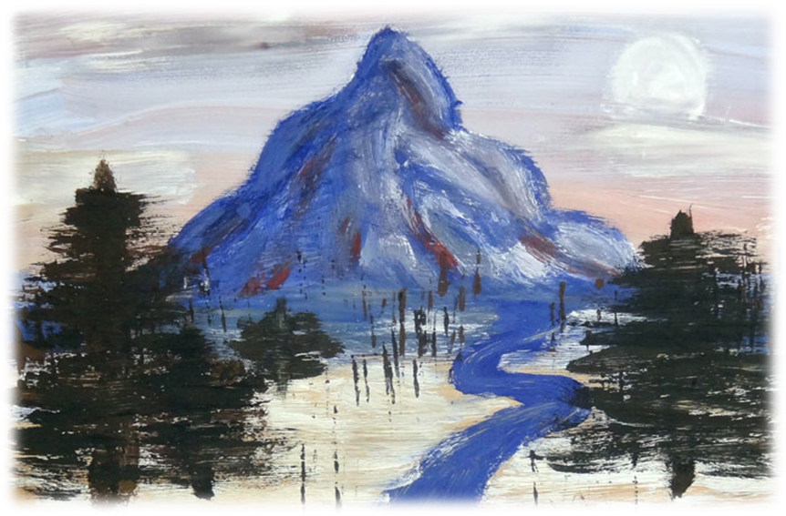
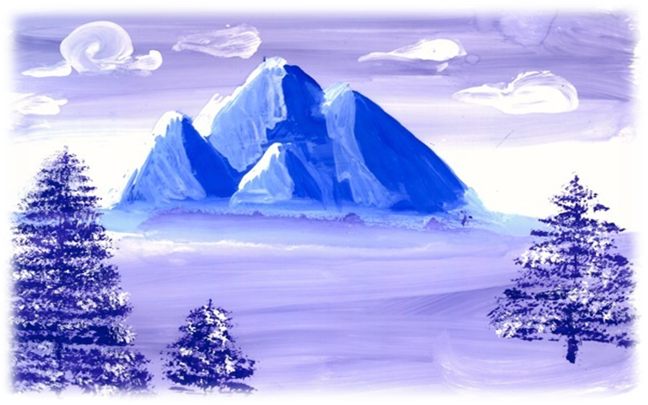

Slide 14
Результативность правополушарного рисования
Приемы рисования | Результат
Смешивание цветов на листе, интуитивный выбор цвета | Развивается внимание, наблюдательность, цветовое зрение
Выход за рамки листа | Снимаются зажимы и скованность
Отсутствие предварительной прорисовки и шаблонов | Развивается самостоятельность и инициативность, сохраняется индивидуальность
Перевернутое рисование | Развивается образное мышление
Очень простые техники рисования | Ребенок ориентирован на успех, ему все удается, осознание «Я могу»
Быстрый и красивый результат работы | Уверенность в своих силах, желание творить дальше

Slide 15
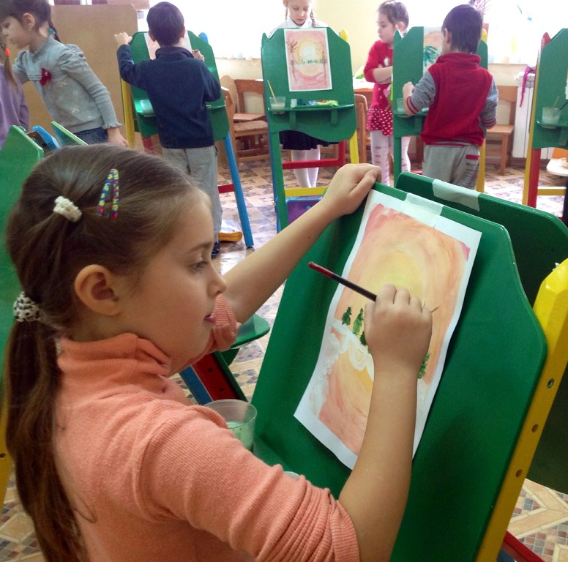

Slide 16
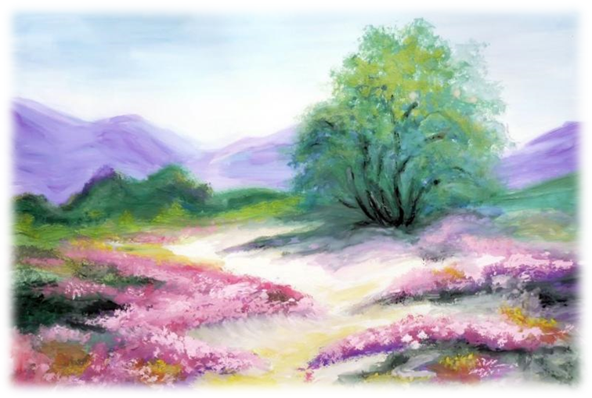
Спасибо за внимание

